Slide 1
Escala Likert no Rstudio
Mario Diego Rocha Valente
Analista de Trânsito/DETRAN-PA
https://github.com/MarioDhiego

Slide 2
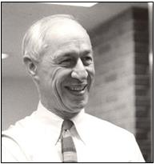
Rensis Likert (1903-1981)
Bacharel Sociologia (Universidade Columbia);
Mestrado/Doutorado (Universidade Michigan)
Escala Likert <- É um Tipo de Resposta Psicométrica usada em Questionários, sendo a + usada em Pesquisas de Opinião.
1) Não Concordo Totalmente
2) Não Concordo Parcialmente
3) Indiferente
4) Concordo Parcialmente
5) Concordo Totalmente

Slide 3
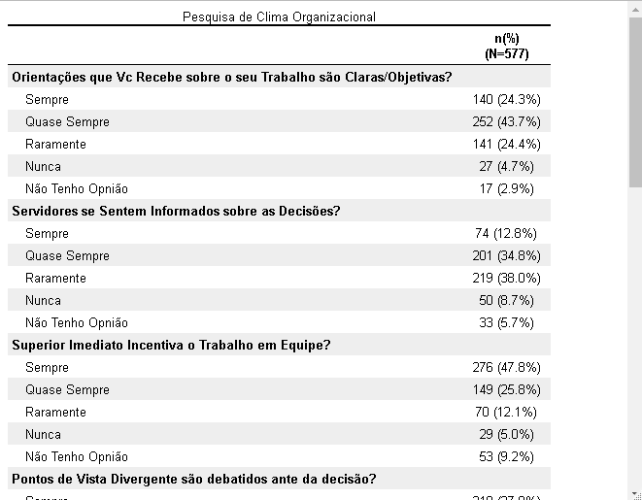

Slide 4
